Slide 1

AI Architects CSC 55 Hackathon
1’st problem

Slide 2
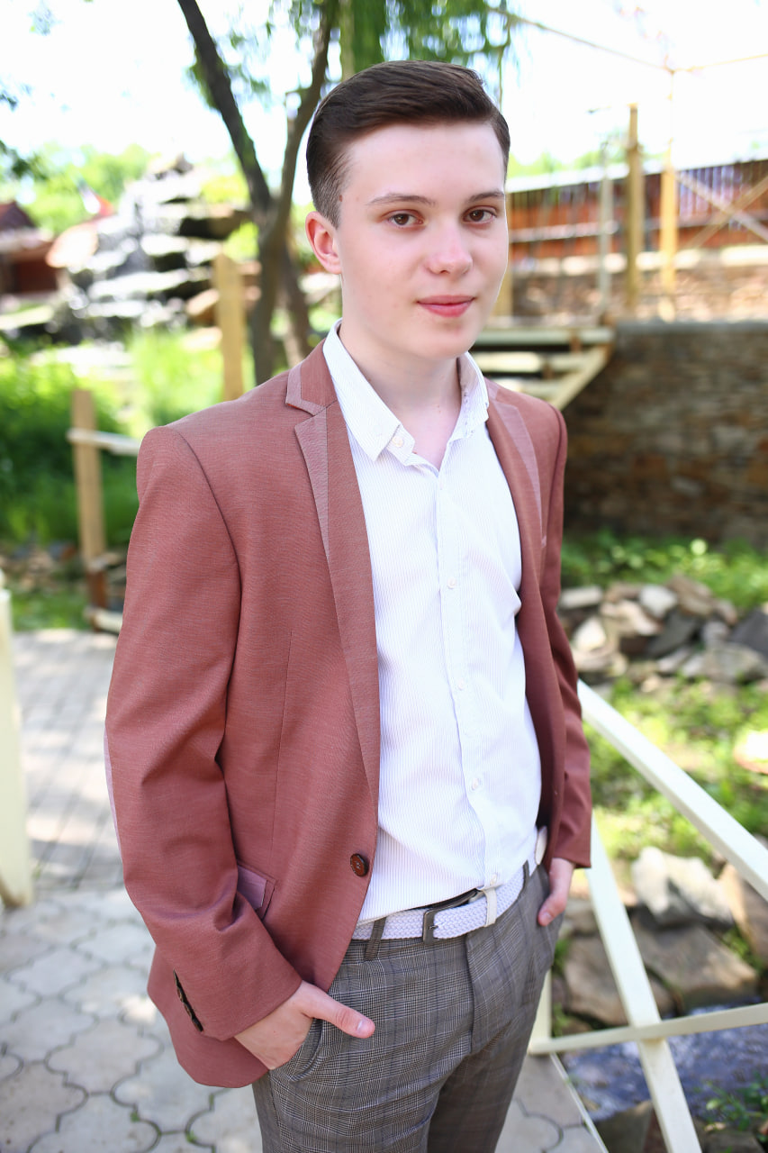
Команда
Кисельов Микита, 20 років
КПІ ім. Ігоря Сікорського
3 курс бакалавр, ФІОТ
AI Engineer, Game Boosting

Slide 3
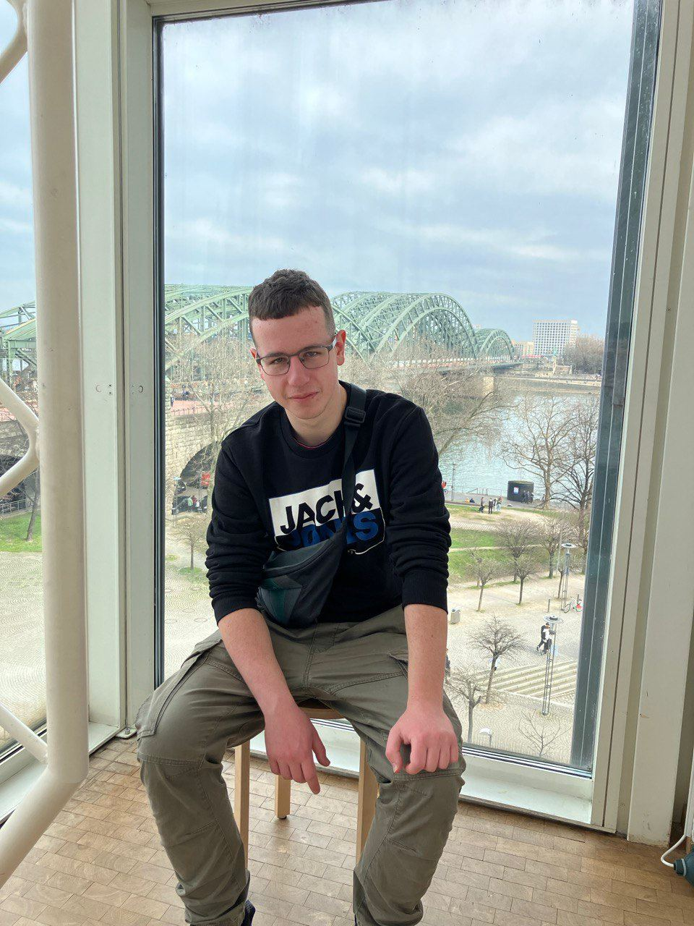
Команда
Михайло Лапшин, 19 років
КНУ ім. Тараса Шевченка
3 курс бакалавр, ФКНК
Dataset collector, AI/ML

Slide 4
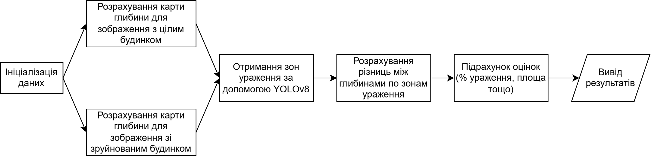
Пайплайн

Slide 5
Оцінки
Час виконання – 2.5 секунди на зображення розміром 450 на 450 пікселів.
Вартість обробки одного кадру є майже безкоштовною, оскільки використовуються відкриті бібліотеки та моделі.
Програма видає наступну інформацію:
Габарити об’єкту (руйнування) та площа
Оцінка % руйнувань
Загальна оцінка – складається з характеру руйнувань та результатів кластеризації

Slide 6
Переваги
Масштабованість – наше рішення легко масштабується і може бути застосоване до різних типів даних та різних сфер діяльності. Це дозволяє забезпечити гнучкість та адаптабельність для різних потреб користувачів.
Інноваційність – наш метод базується на новітніх технологіях та передових алгоритмах обробки даних. Це дозволяє користувачам отримати доступ до передових рішень та використовувати їх переваги для вдосконалення своїх процесів.

Slide 7
Що не вдалось і чому, перспективи
1. Виділення зон інтересів (руйнувань) є досить хиткими, оскільки збір датасету для YOLO проводився швидко, а того, що є, було недостатньо.
2. Отримання карт глибин зроблені в моно через недостачу даних. Стерео дасть більше простору для творчості та покращить результати.
3. Паралелізація пришвидшить процес оброки зображення.
4. TensorRT пришвидшить процес розпізнавання.
5. NMS.
6. Сегментація.
7. Інтеграція мовного агента, аби зробити текстовий опис результатів дослідження.
8. Зберігання результатів виконання у текстовий файл, логування.

Slide 8
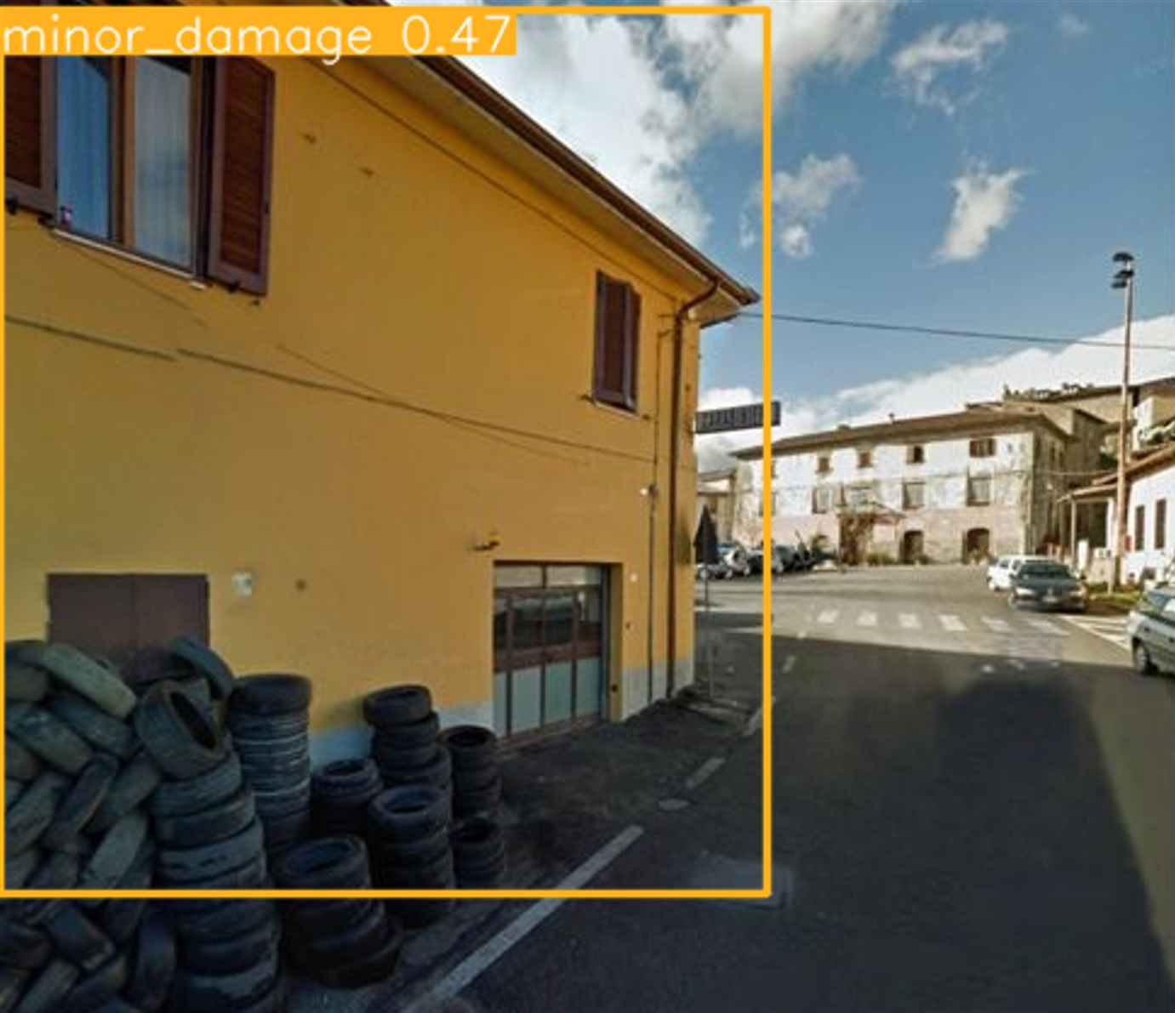
Демо

Slide 9
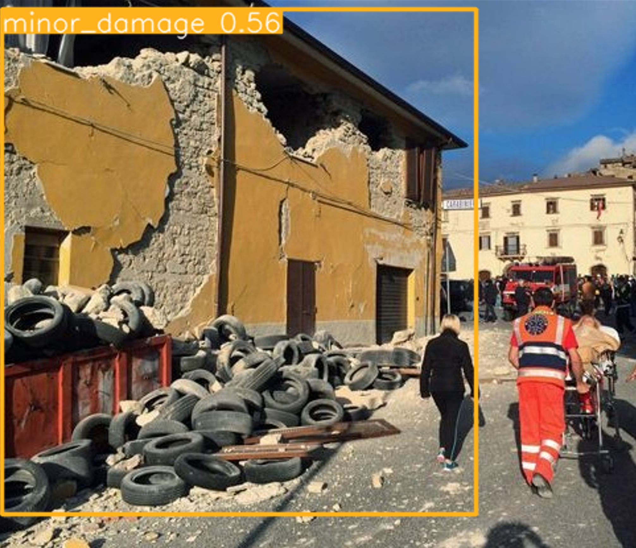
Демо

Slide 10
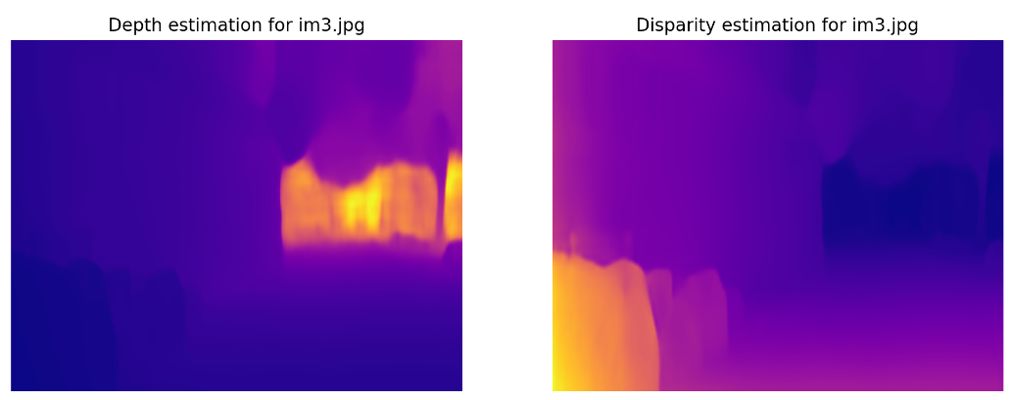
Демо

Slide 11
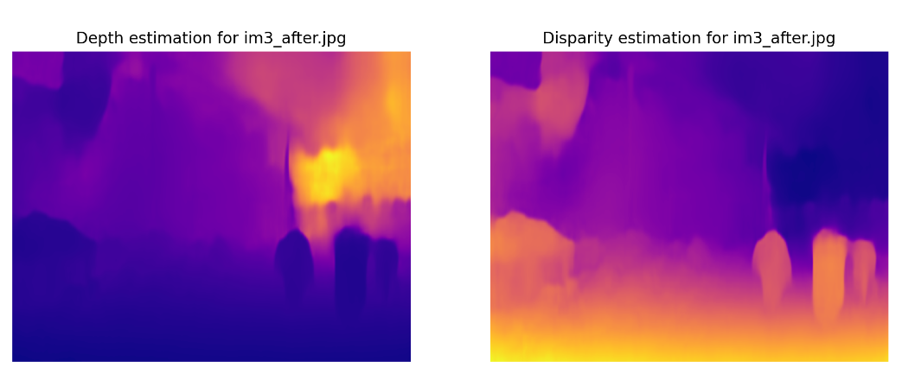
Демо

Slide 12
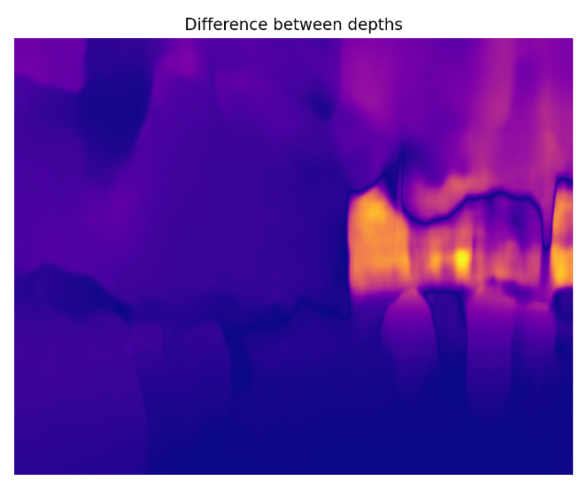
Демо

Slide 13
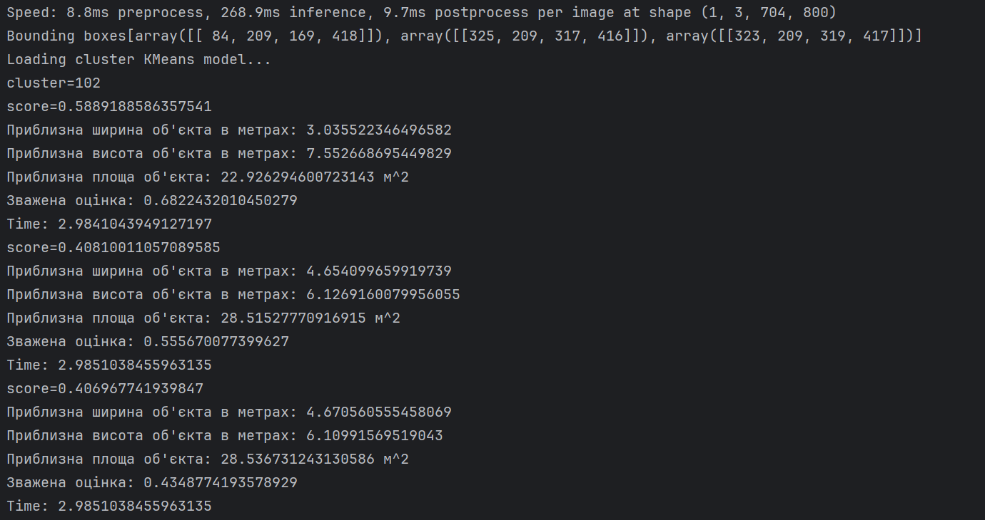
Демо

Slide 14
Дякую за увагу! Готові відповісти на запитання.

